Slide 1
Communication non-violente et feedback

Slide 2
Communiquer de manière non-violente, ça veut dire quoi ?

Slide 3
Est-ce qu’il vaut mieux :
Dire ce qu’on pense

Slide 4
Est-ce qu’il vaut mieux :
Dire ce qu’on pense
Eviter de blesser

Slide 5
Etre gentil vs. Etre vrai
Etre honnête vs. Etre brutal

Slide 6
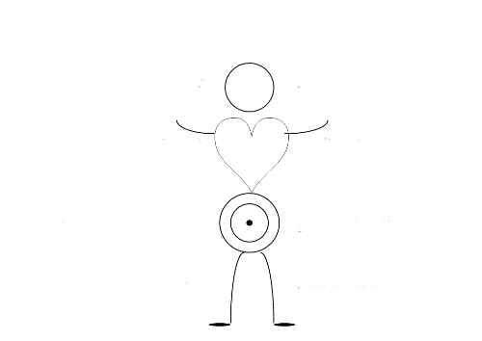

Slide 7
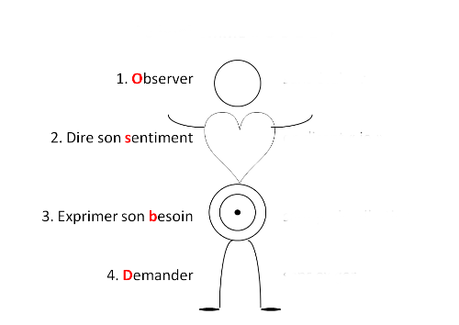

Slide 8
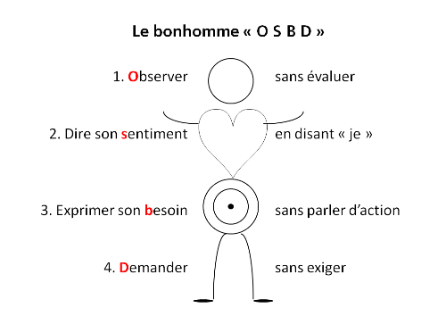
Image : https://demalenpiges.wordpress.com/

Slide 9
Nommer les émotions ?

Slide 10
Nommer les émotions ?
Joie

Slide 11
Nommer les émotions ?
Joie
Tristesse

Slide 12
Nommer les émotions ?
Joie
Tristesse
Peur

Slide 13
Nommer les émotions ?
Joie
Tristesse
Peur
Colère

Slide 14
Nommer les émotions ?
Joie
Tristesse
Peur
Colère
Dégoût

Slide 15
Nommer les émotions ?
Joie
Tristesse
Peur
Colère
Dégoût
Surprise

Slide 16
Nommer les émotions ?
Joie
Tristesse
Peur
Colère
Dégoût
Surprise
$honte=$peur+$colère

Slide 17
Formuler le feedback
Modèle B.I.O.
Behavior
Impact
Options
source : https://booking.design/the-importance-of-feedback-74a41170dc21

Slide 18
Bien :
Se baser sur des faits observables
« Hier tu as quitté la table sans débarrasser »
Donner le feedback le plus tôt possible
Apprécier les feedbacks qu’on réçoit

Slide 19
Paaaaaaaaaas bien :
Etre vague :
« Tu es souvent/toujours en retard »
Juger :
« La manière dont tu t’exprimes n’est pas appropriée »
Baser son feedback sur les opinons des autres
« Quand tu mets ta musique de merde, ça fait chier tout le monde »
Faire un « crap sandwich »

Slide 20
Questions ?

